Slide 1
Активності з організації харчування учнів
Ліцею №1 Гостомельської селищної ради
Володимир Захлюпаний
2021

Slide 2
Кількість учнів, які харчуються (в середньому в день )

Slide 3
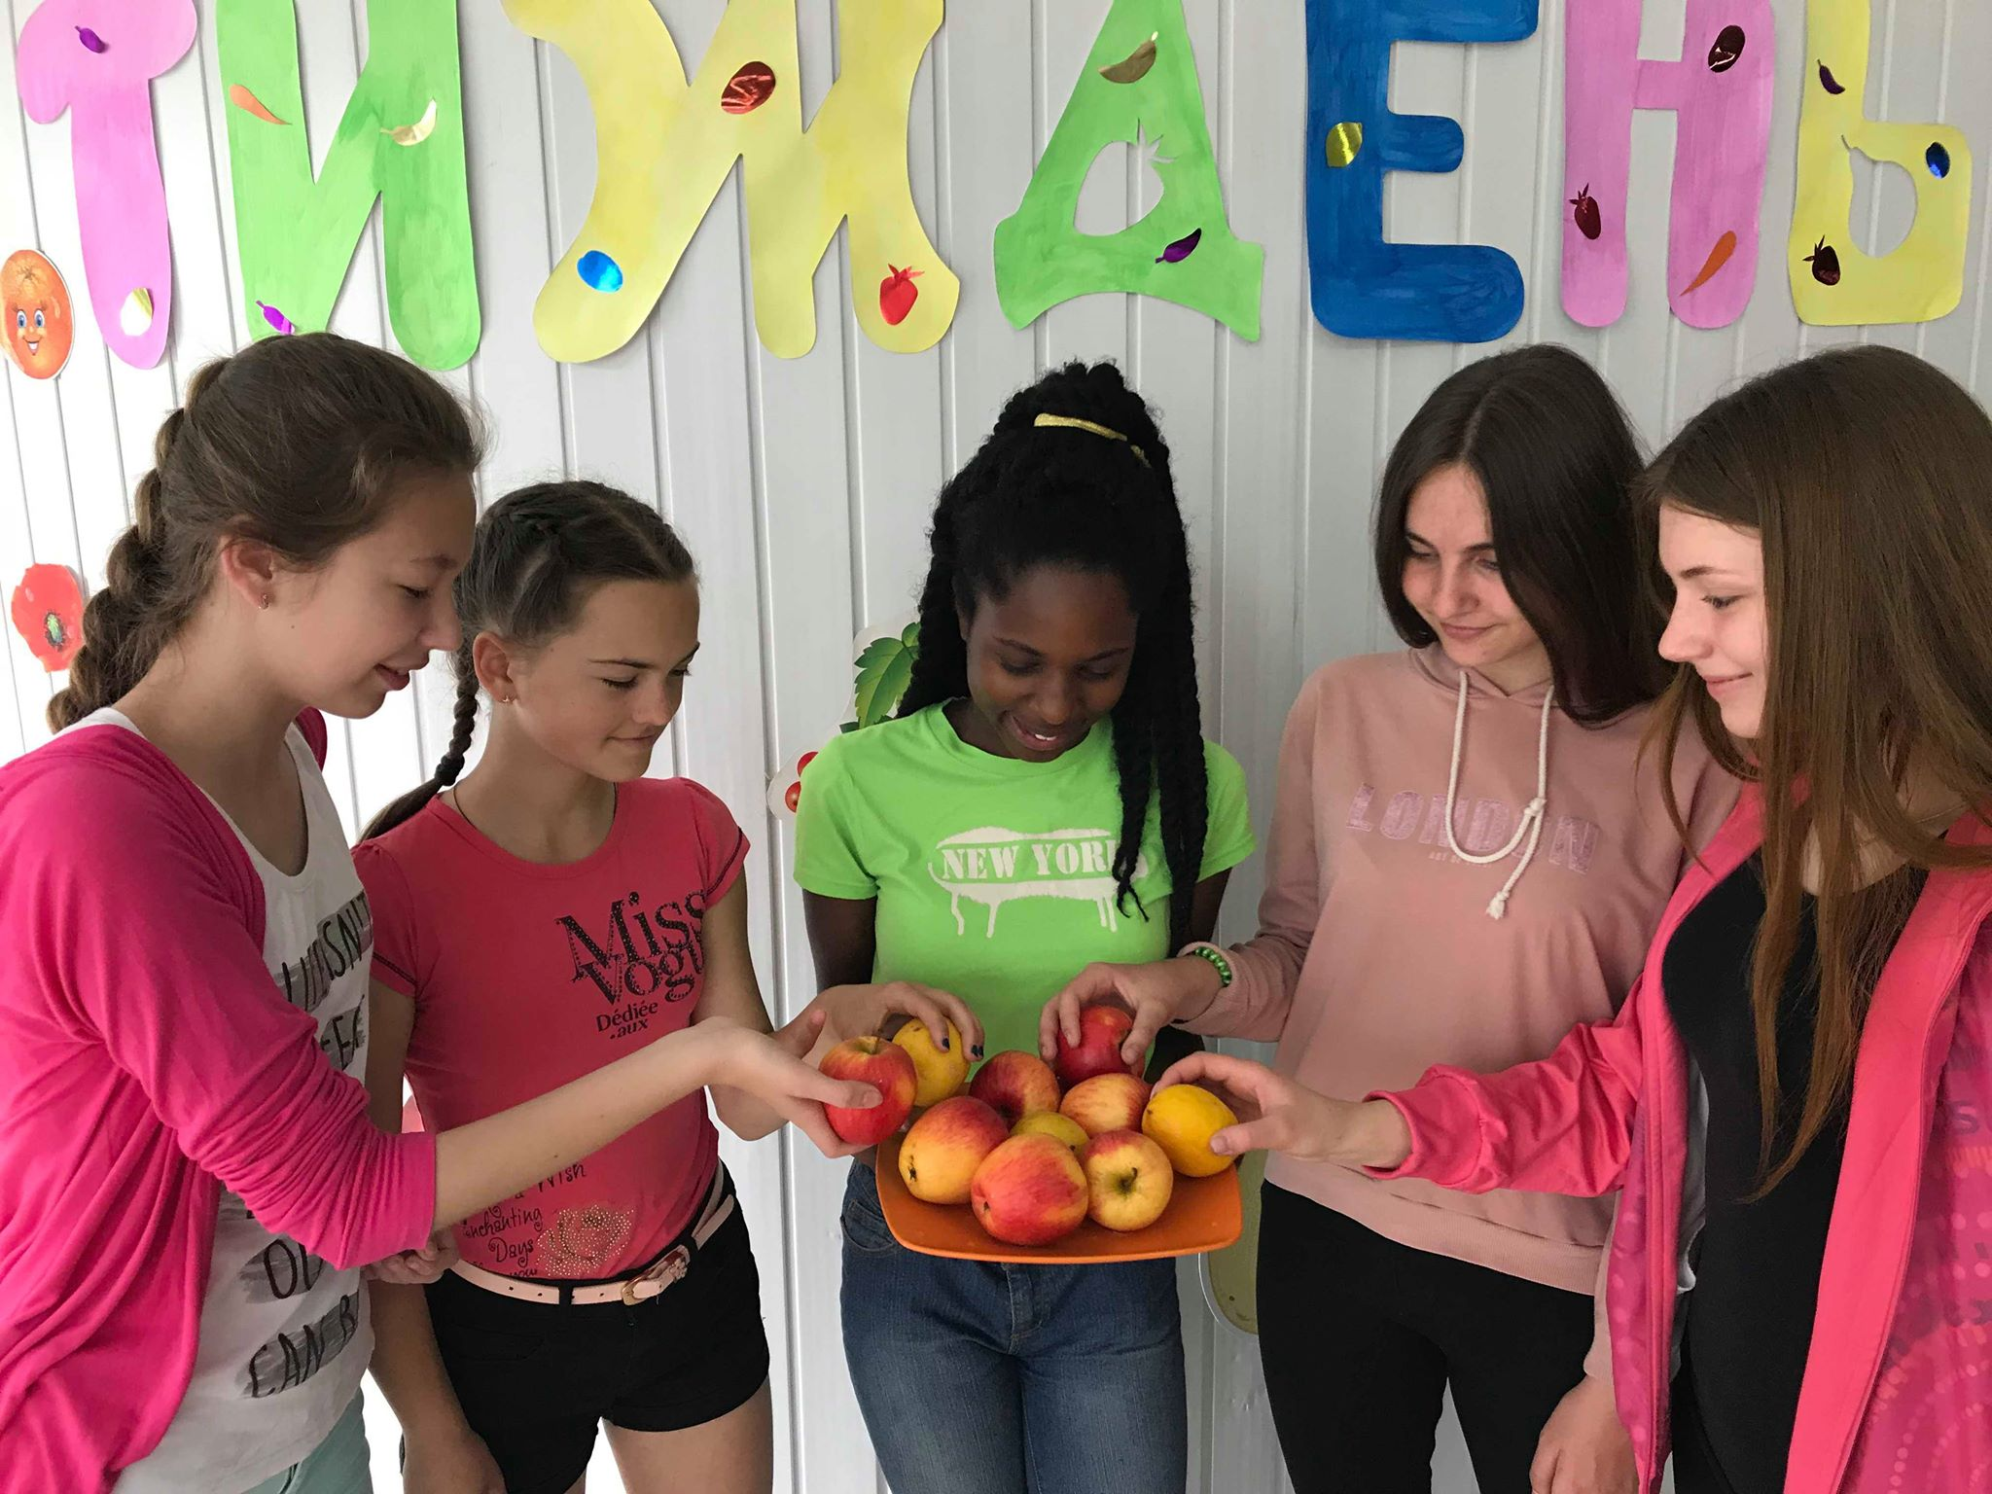
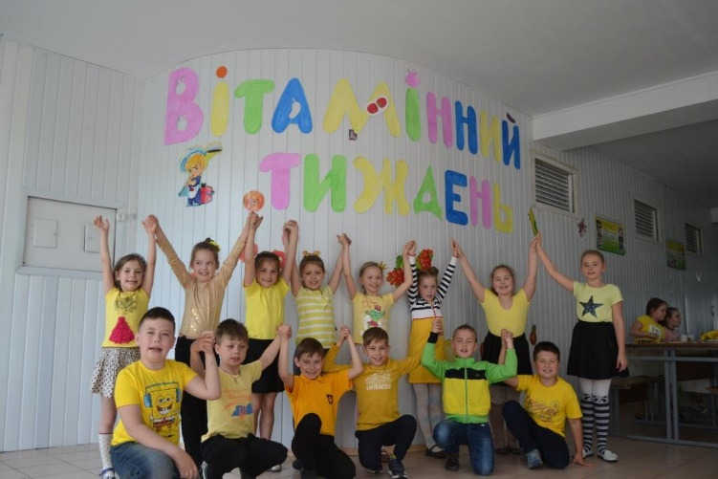
Вітамінні тижні

Slide 4
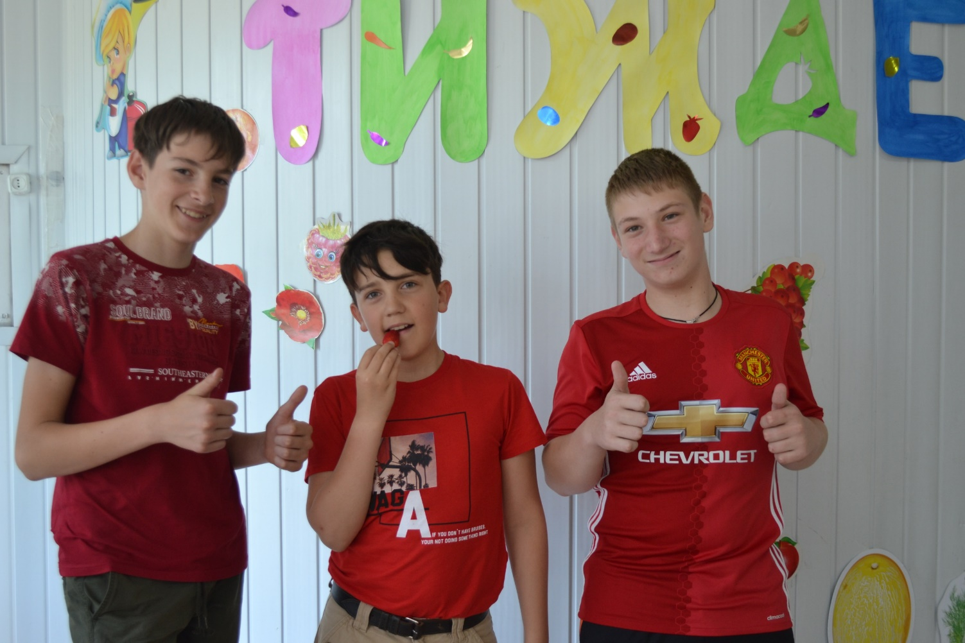
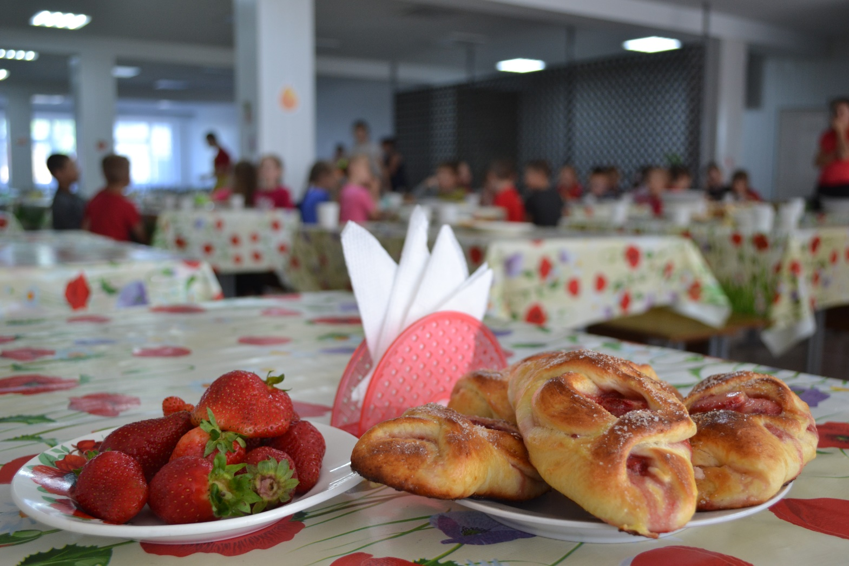
Проведення вітамінних тижнів

Slide 5
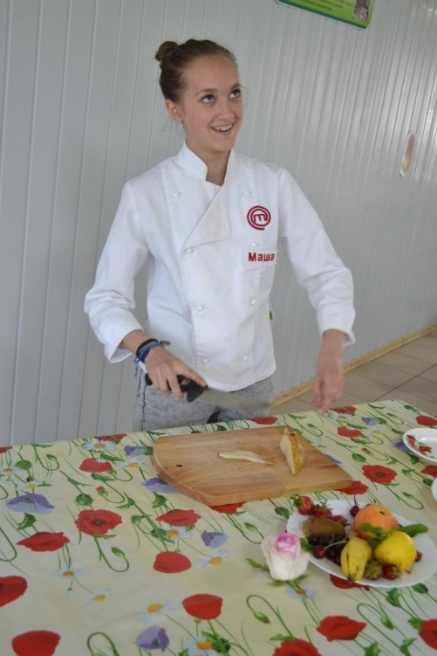
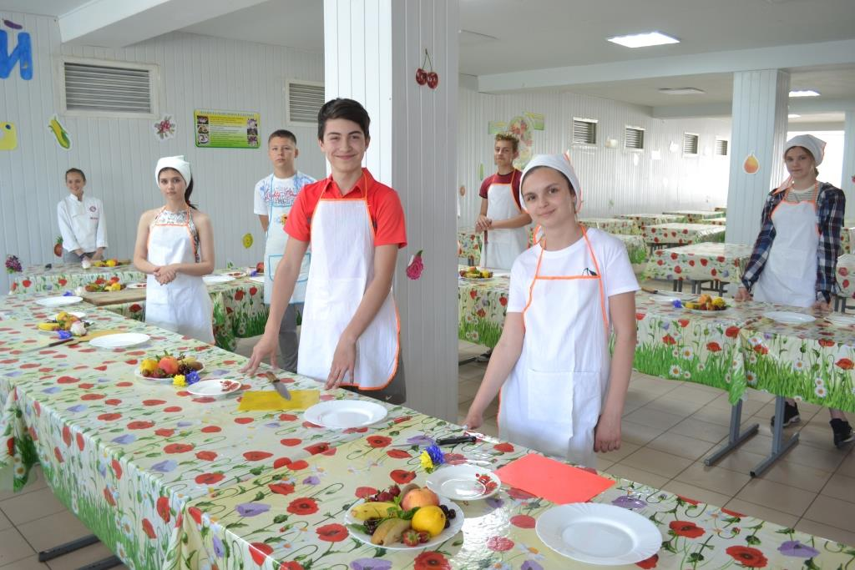
Майстер-шеф діти!

Slide 6
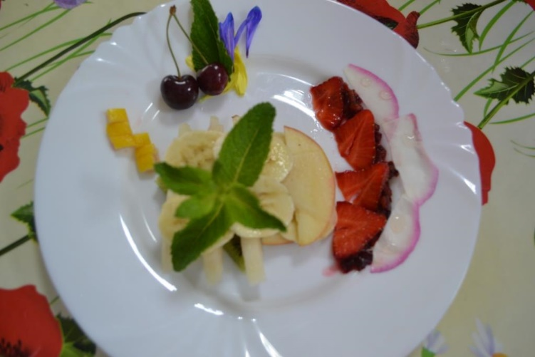
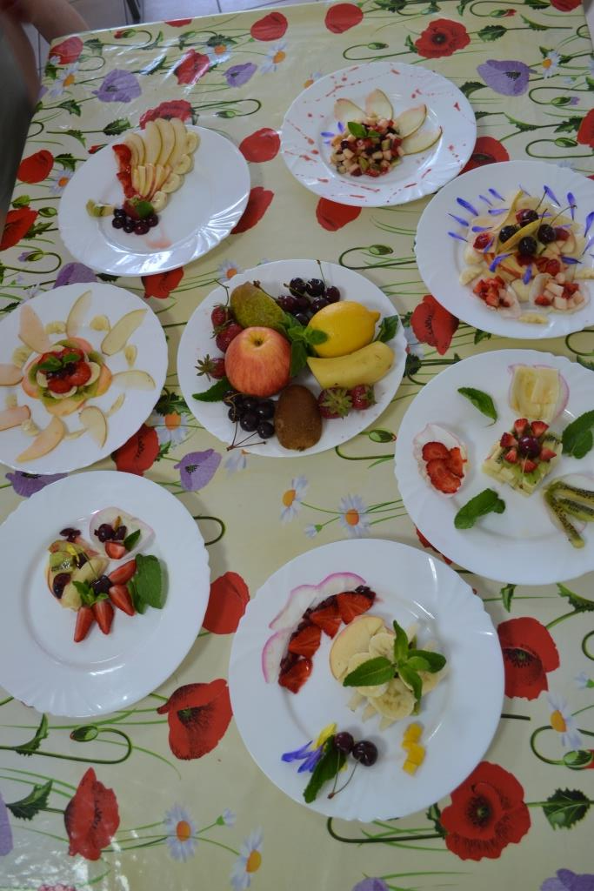
Майстер-шеф діти!

Slide 7
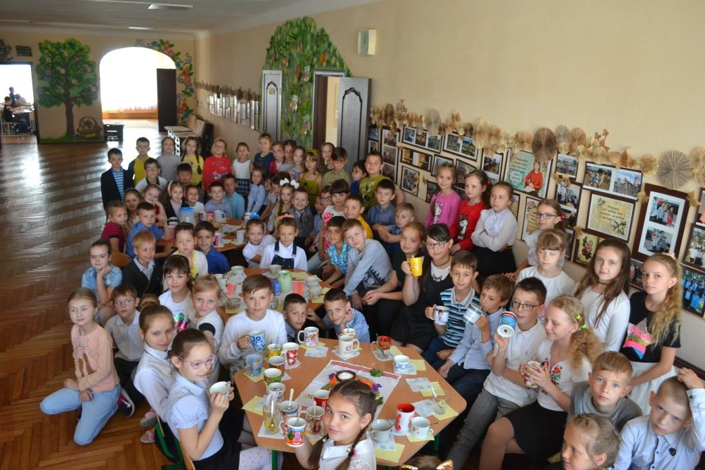
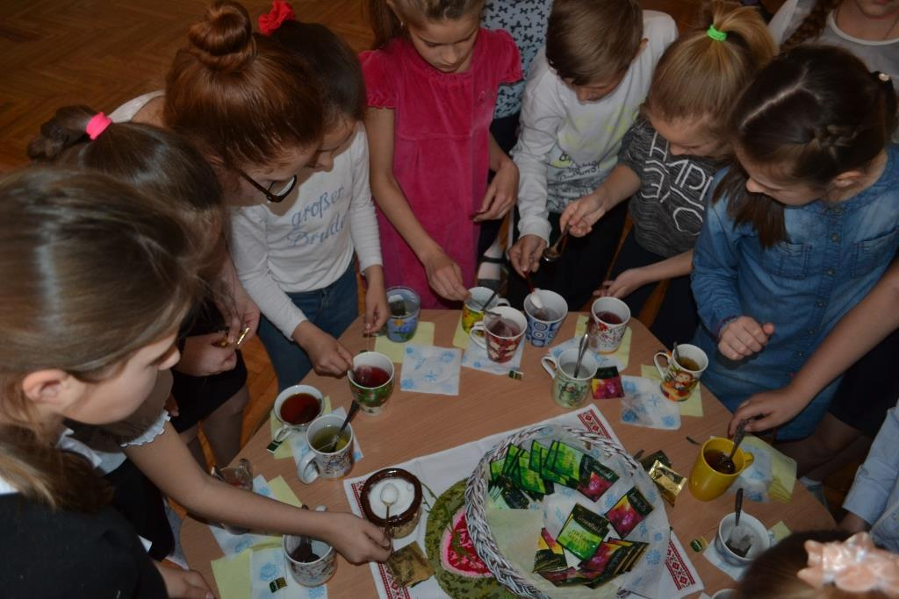
Шкільні чаювання

Slide 8
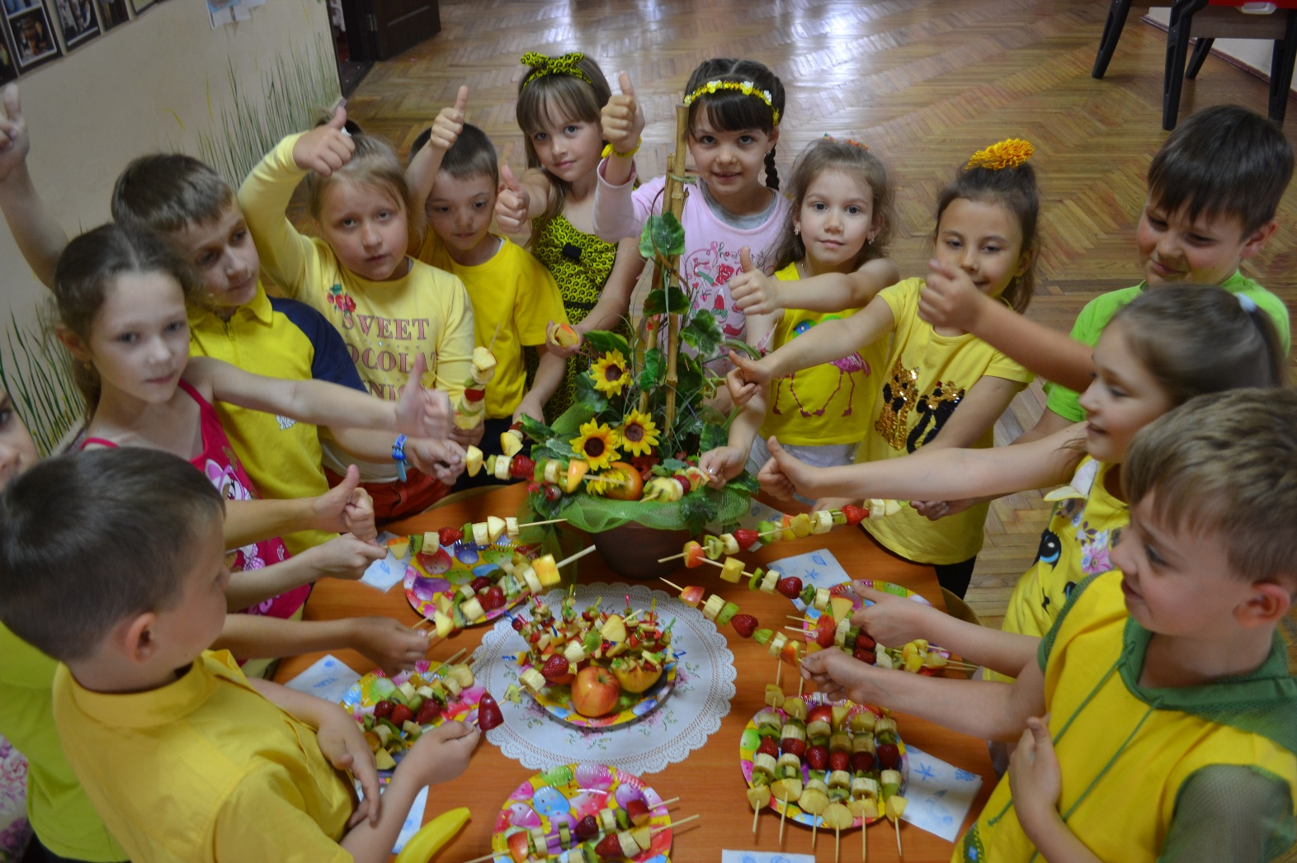
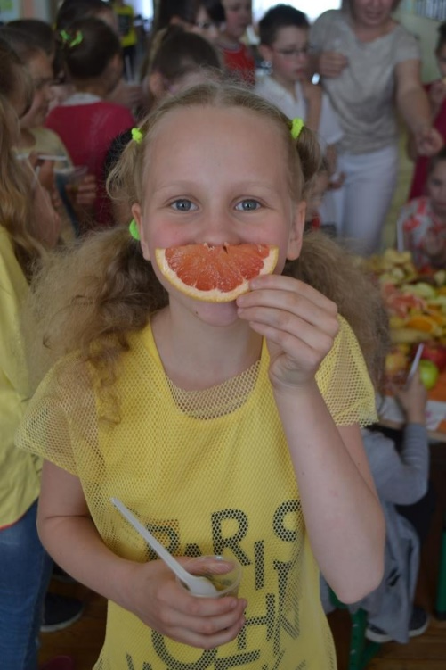
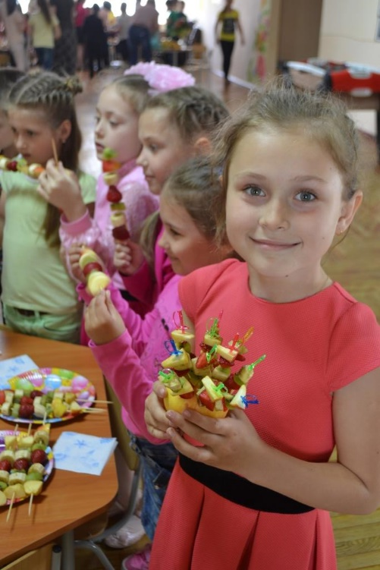
Фруктовий квест

Slide 9
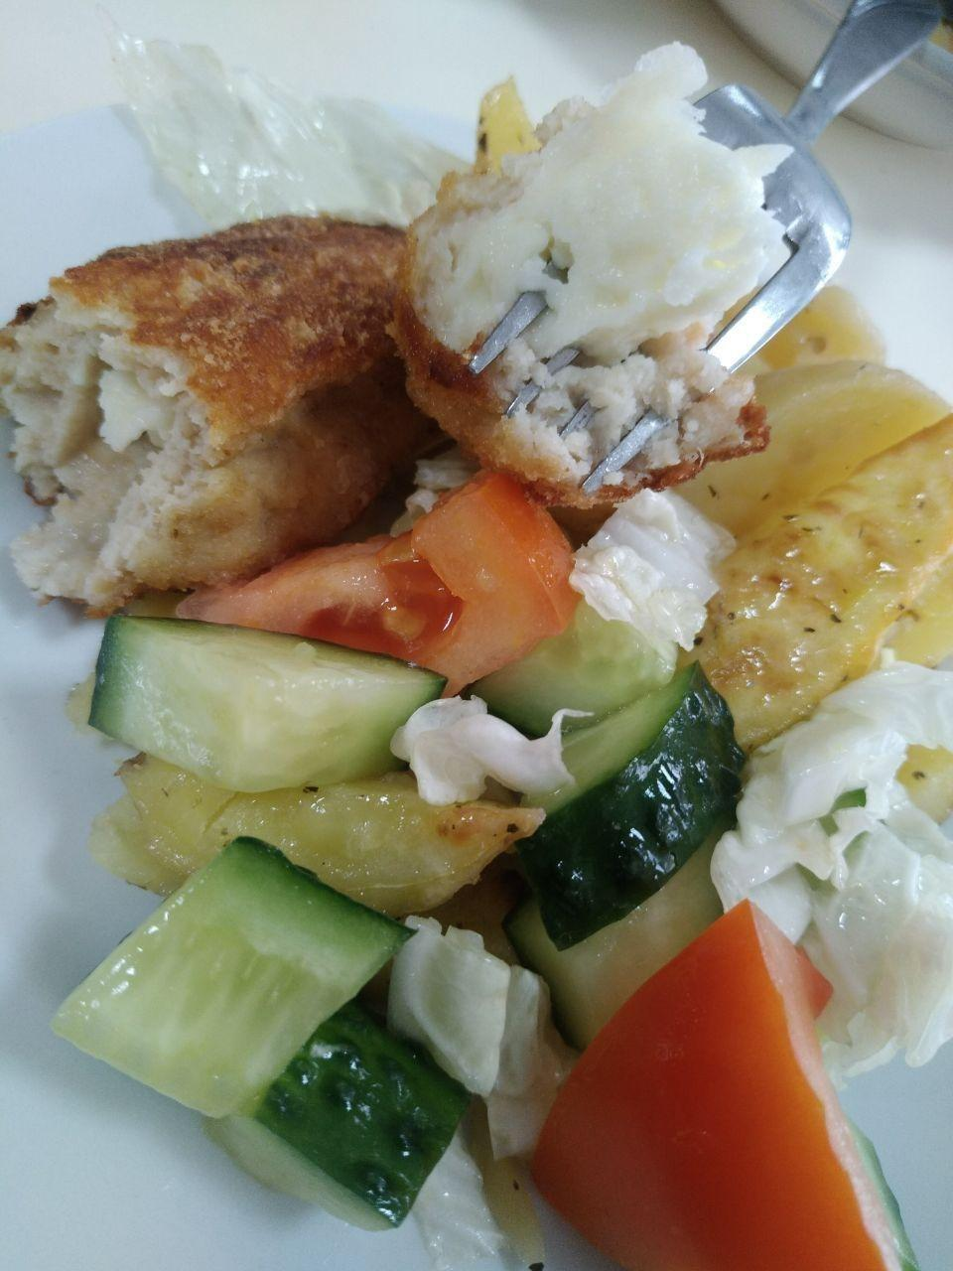
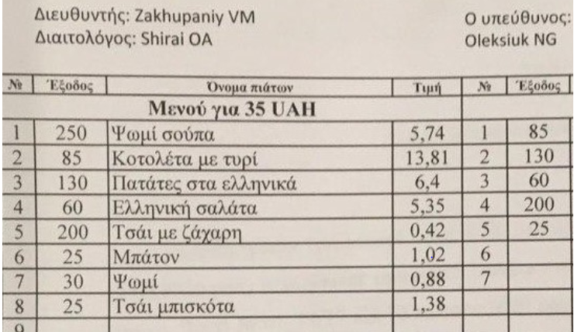
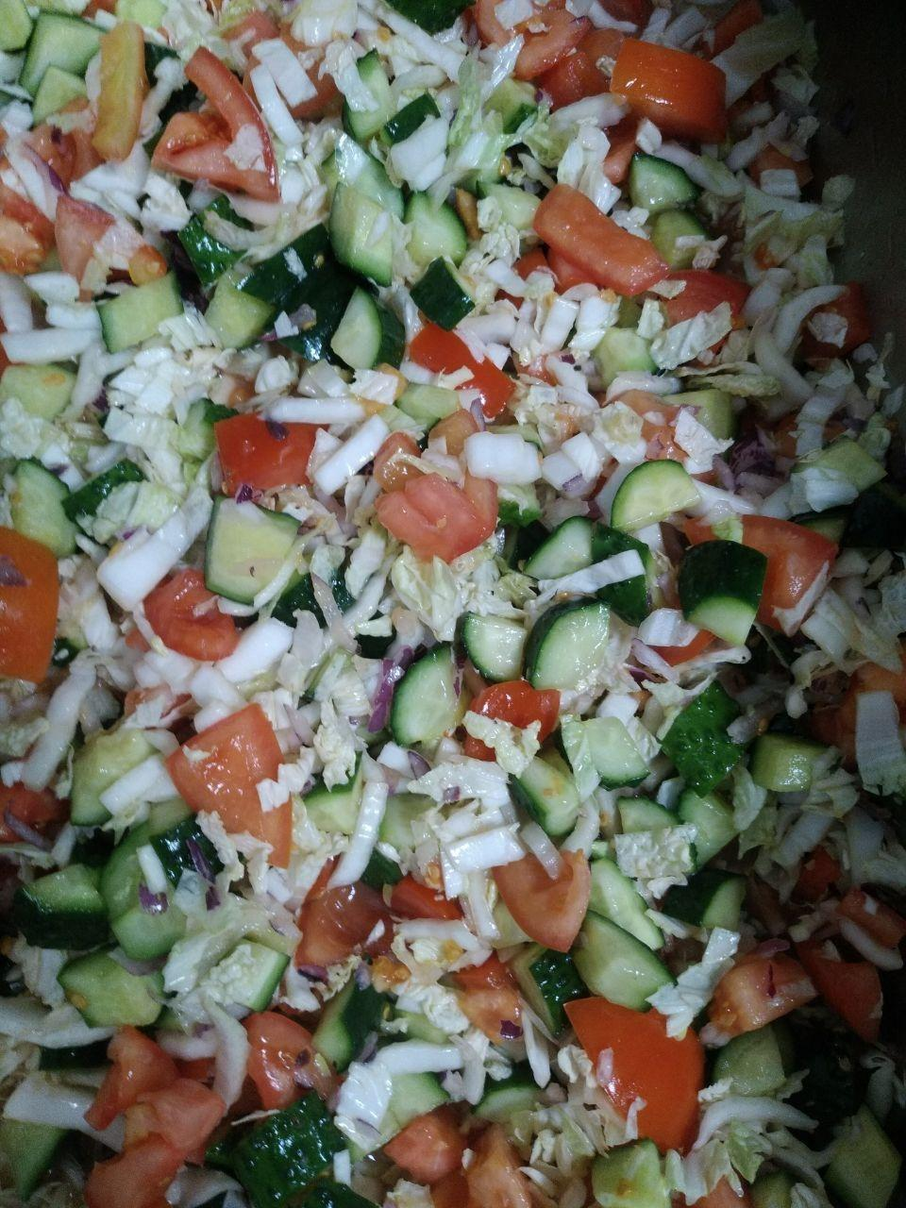
Кухня країн Європи

Slide 10
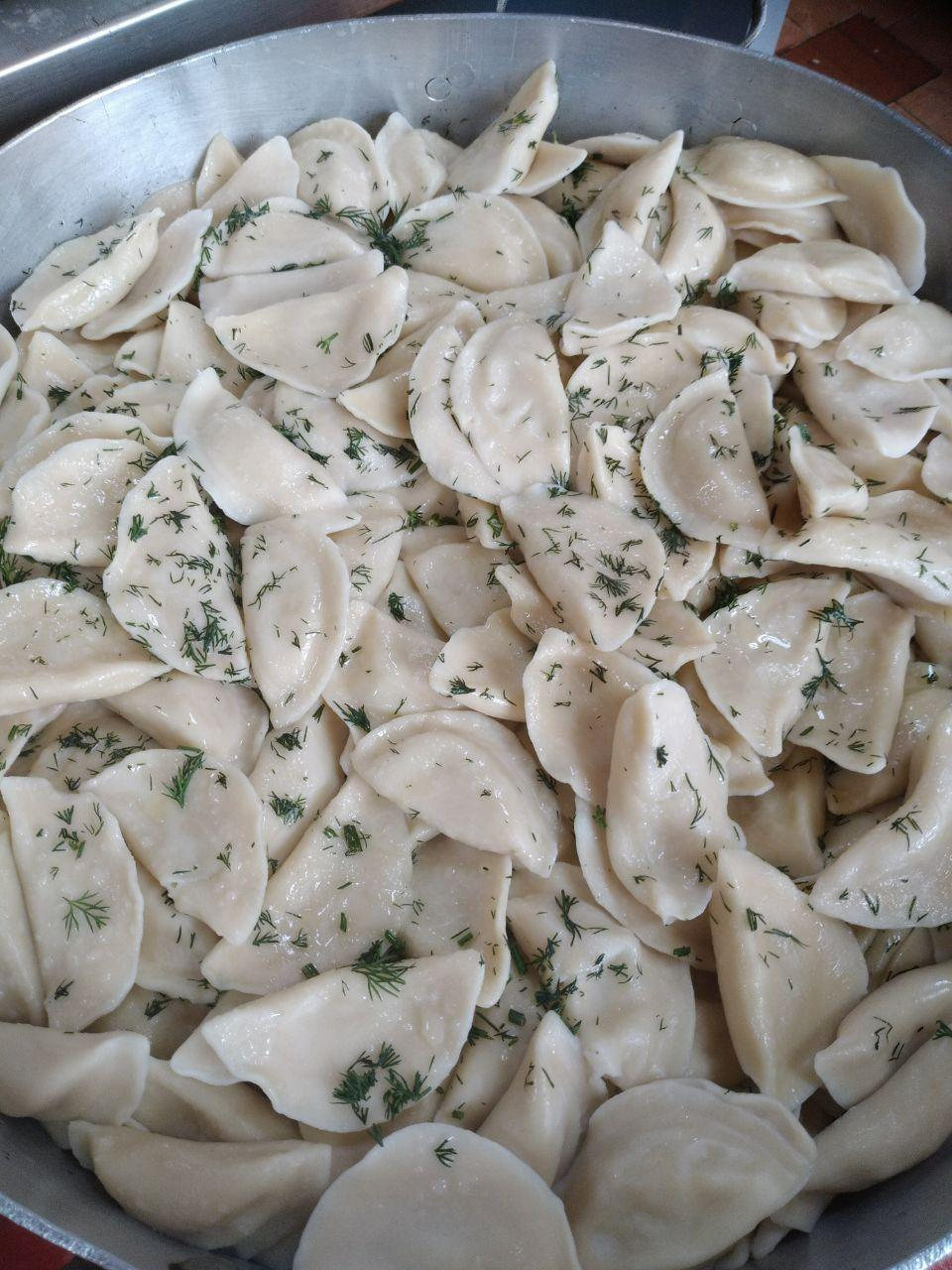
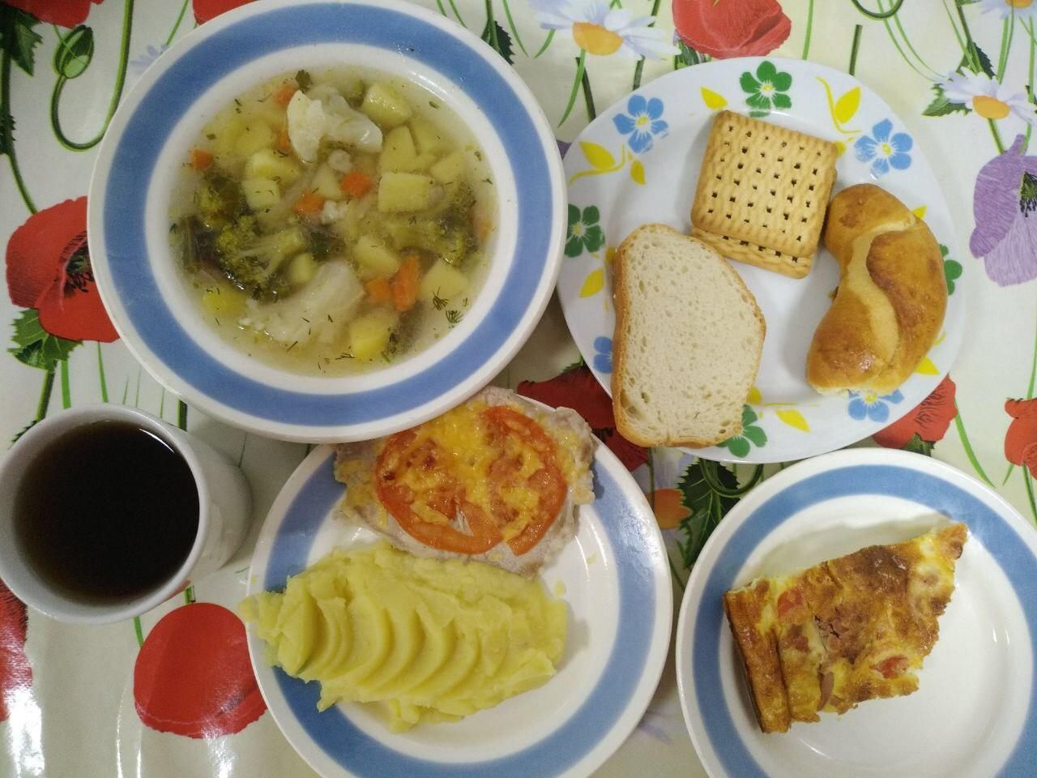
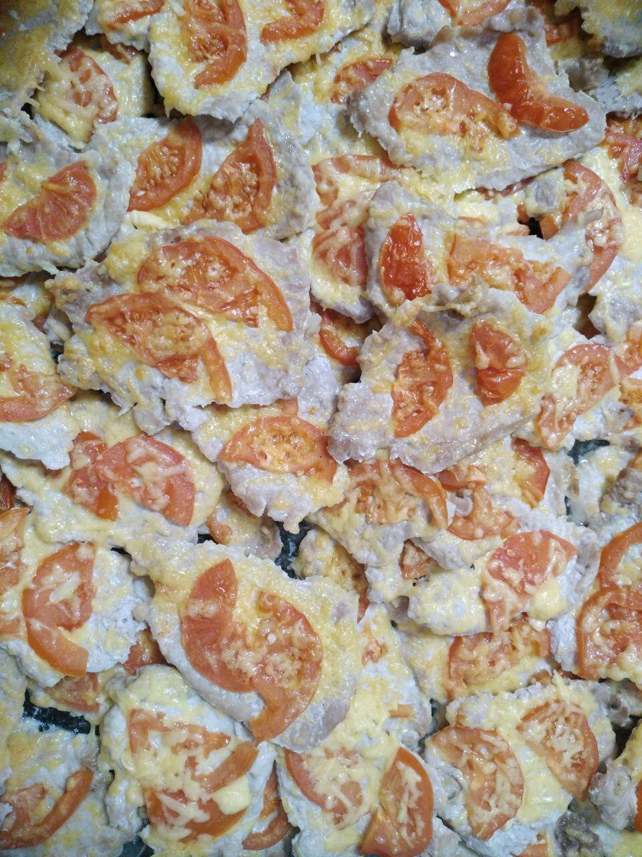
Кухня країн Європи

Slide 11
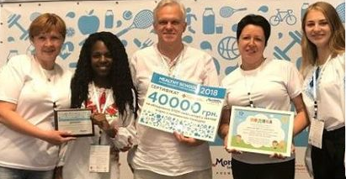
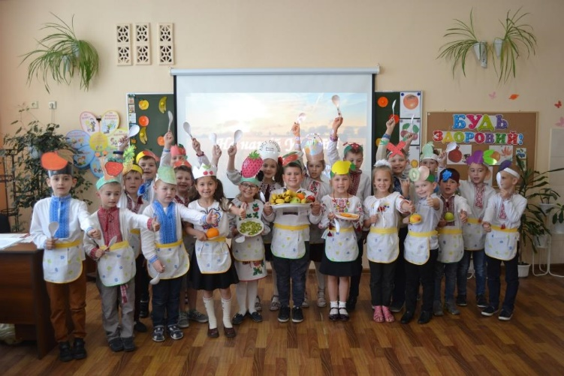
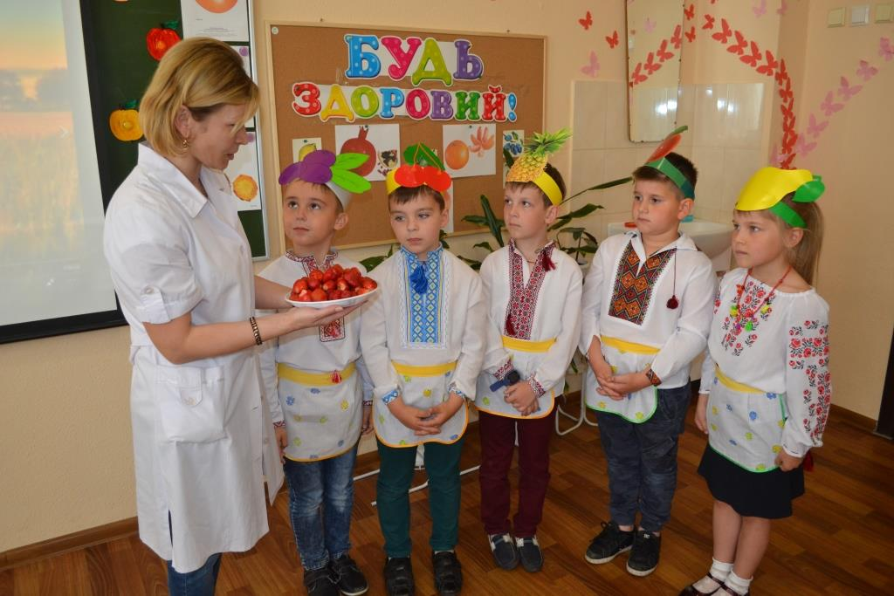
Конкурс Нealthy school !

Slide 12
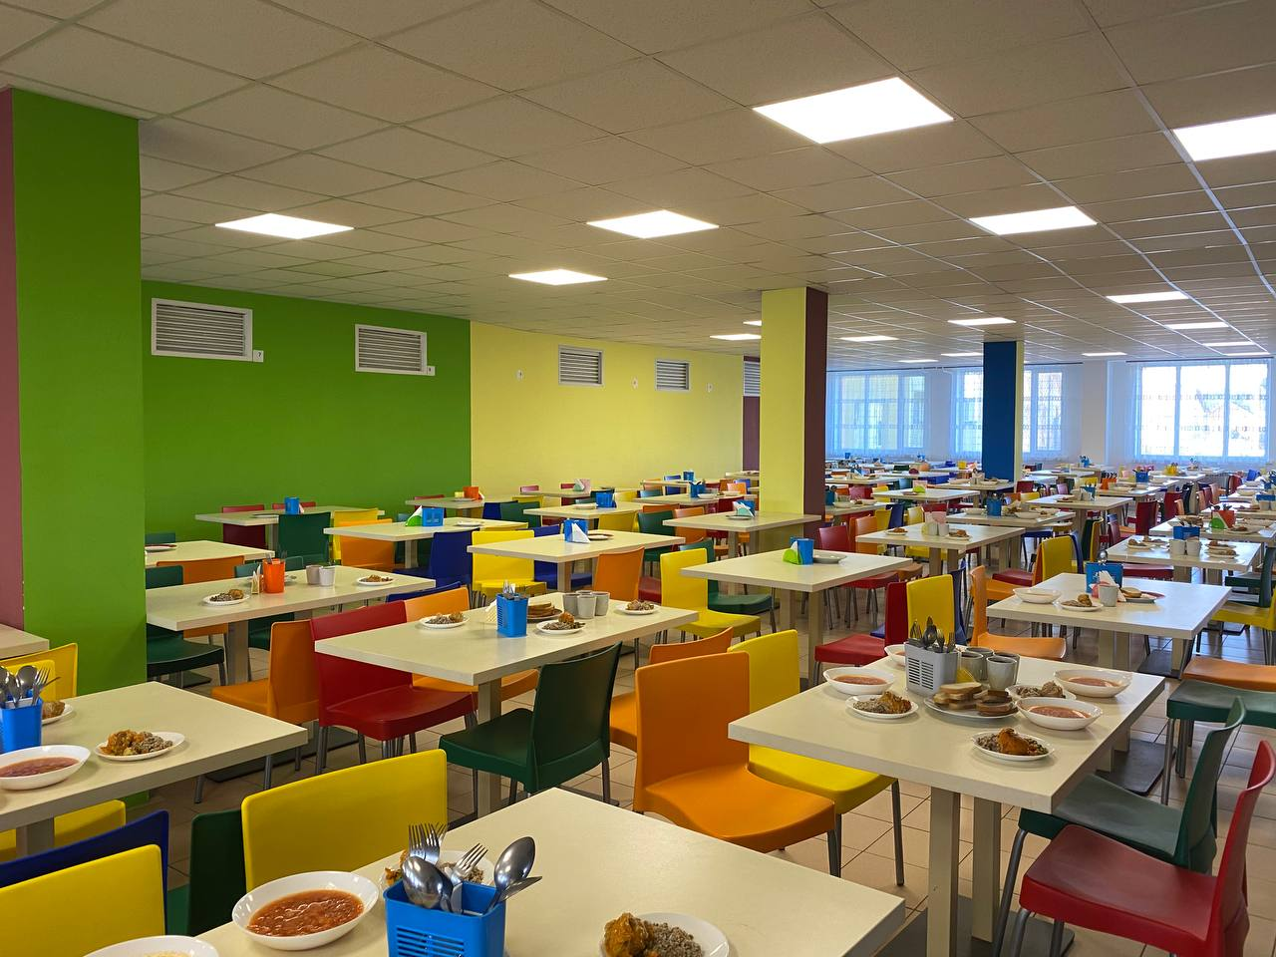

Slide 13

Форма організації харчування учнів школи дає можливість:
підвищити якість харчування та забезпечити максимальне охоплення гарячим харчуванням учнів закладу;
разом з відповідальністю, керівник має можливість безпосередньо та швидко впливати на процес організації харчування;
вивчати та активно впроваджувати нові пропозиції, швидко реалізовувати побажання батьків і учнів;
мотивація економії енергоресурсів: вода, електроенергія, вивезення сміття тощо;
відсутність фінансового навантаження на місцевий бюджет;
використовувати додаткові надходження на розвиток матеріальної бази закладу;

Slide 14
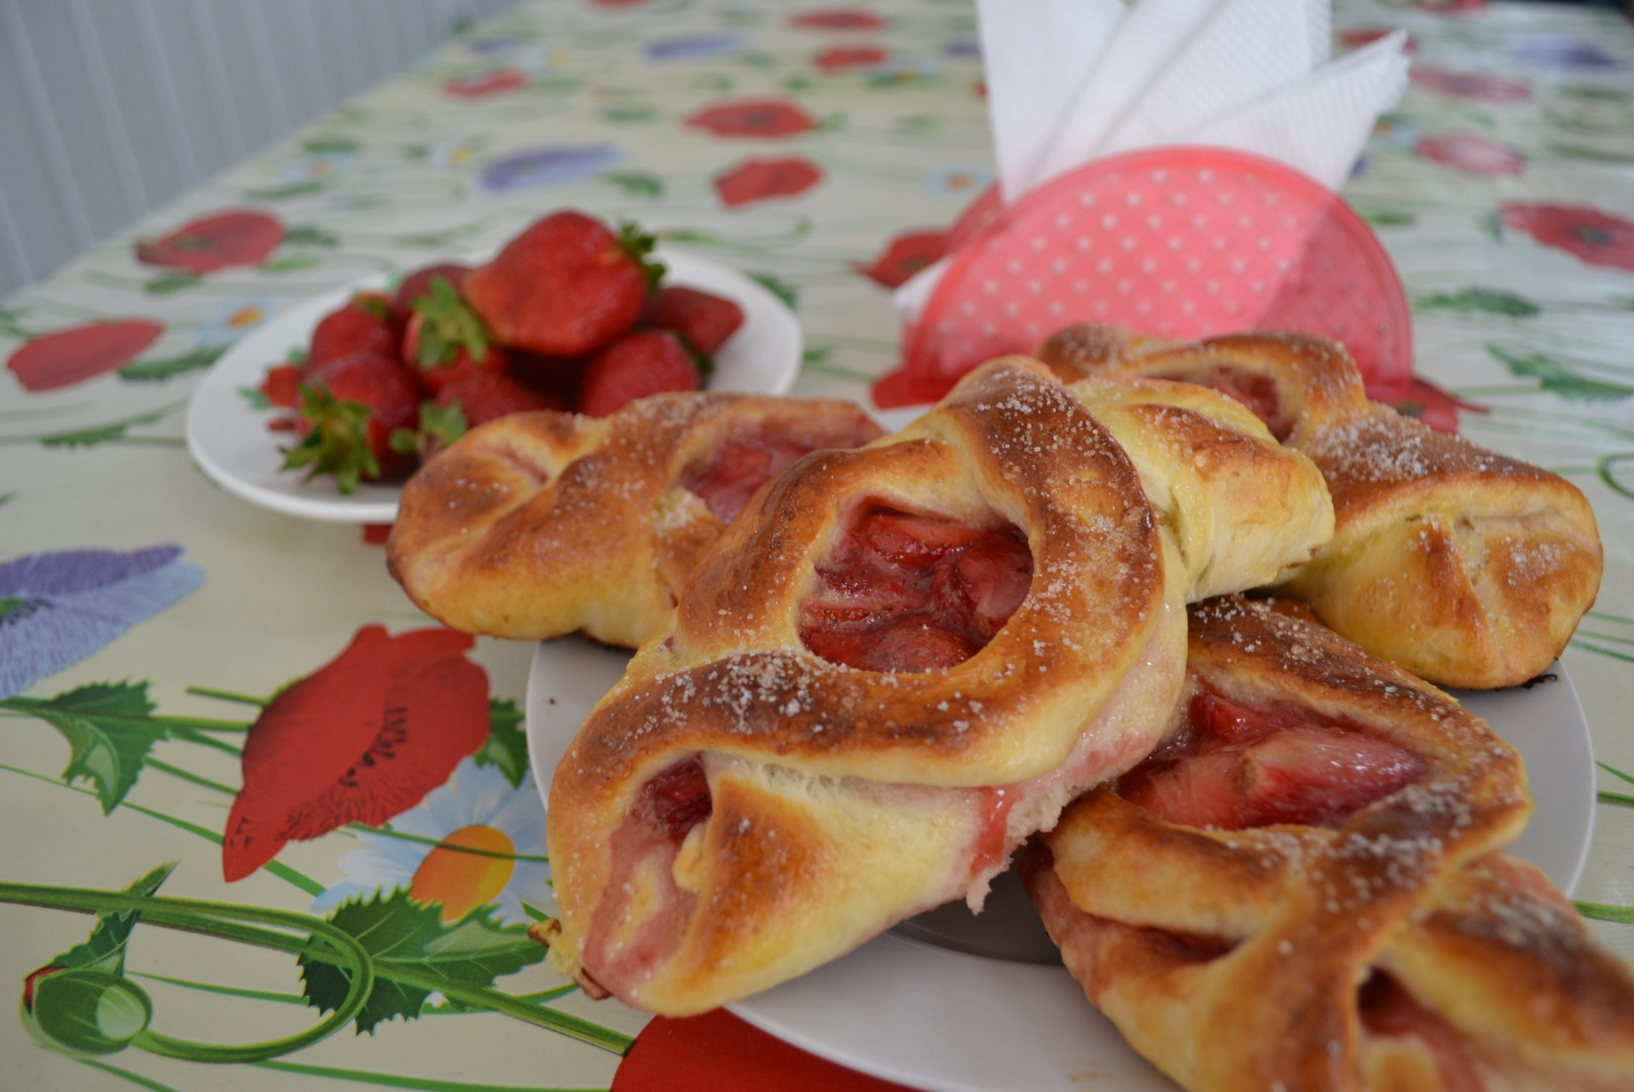
Дякую за увагу!

